Slide 1
ALGORITMOS Y ESTRUCTURAS DE DATOS II — 3.4.229
Clase 4
TDA Diccionario y su primera implementación dinámica
Resolución de problemas combinando distintos TDAs
DURACIÓN: 4 HORAS
UNIDAD III
Docente: Maximiliano Coedo
FAIN — UADE | 2do Cuatrimestre 2026

Slide 2
PLAN DE LA CLASE
Agenda — 4 horas
1
Bienvenida y repaso relámpago: Pila, Cola, Cola con Prioridad, Conjunto
10 min
2
Motivación: ¿qué problema resuelve un Diccionario?
15 min
3
Especificación formal del TDA Diccionario
20 min
4
¿Qué es una implementación dinámica? Nodos por referencia
15 min
5
Descanso
15 min
6
Diseño de NodoDiccionario y DiccionarioDinamico
15 min
7
Código: definir(), obtener(), eliminar(), existeClave()
35 min
8
Prueba real: demo funcionando sobre una agenda de contactos
15 min
9
Resolución de problemas combinando distintos TDAs (3 ejercicios)
55 min
10
Puesta en común
15 min
11
Cierre, resumen y para la próxima clase
10 min
Algoritmos y Estructuras de Datos II | Clase 4
1

Slide 3
BLOQUE 1
Repaso relámpago: los TDAs que ya conocemos
Algoritmos y Estructuras de Datos II | Clase 4
2

Slide 4
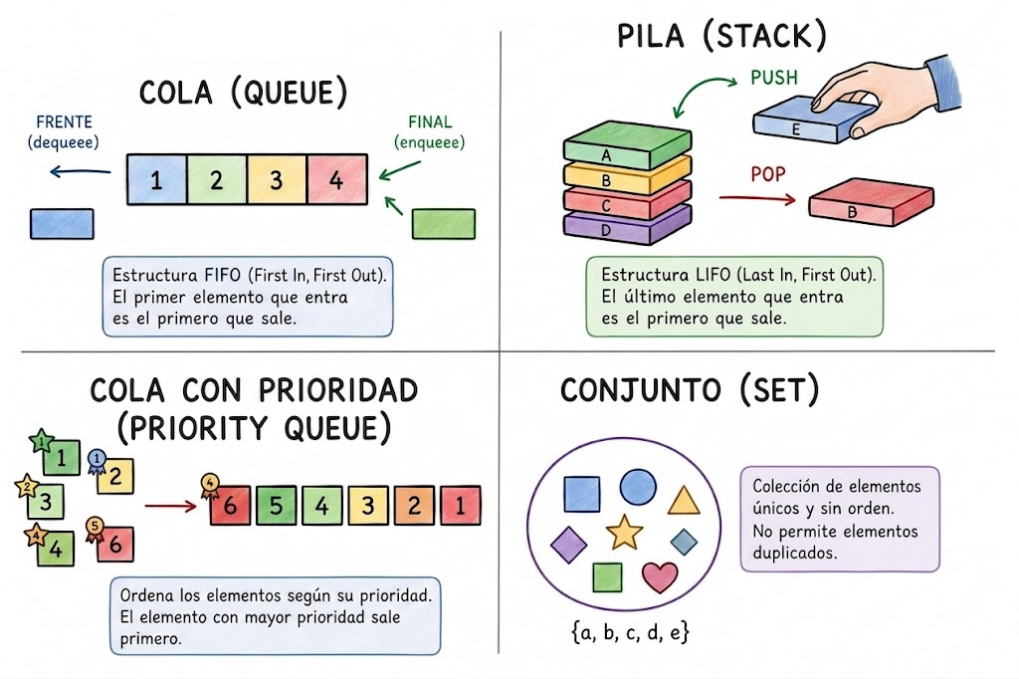
BLOQUE 1
Lo que ya sabemos hacer (Clases 2 y 3)
TDA (clase)
Costo típico
Comentario
Pila (Clase 2)
O(1)
apilar / desapilar / tope trabajan siempre sobre el tope.
Cola (Clase 2)
O(1)
encolar / desencolar circular, con índices, sin correr nada.
Cola con Prioridad
(Clase 3)
O(1) / O(n)
insertar es libre; extraerMax recorre todo (sin heap).
Conjunto (Clase 3)
O(n)
pertenece / agregar recorren todo: no hay orden que aproveche.
Los cuatro están implementados con arreglos (estático). Hoy aparece un TDA nuevo — el Diccionario — junto con su primera implementación dinámica (con nodos).
Algoritmos y Estructuras de Datos II | Clase 4
3

Slide 5
BLOQUE 1 — REPASO
TDA Pila (Clase 2)
TDA Pila
Operaciones:
crear() -> Pila
post: devuelve una pila vacia
apilar(p: Pila, x: elemento) -> Pila
post: x queda en el tope de p
desapilar(p: Pila) -> Pila
pre: p no esta vacia
post: se quita el elemento del tope de p
tope(p: Pila) -> elemento
pre: p no esta vacia
post: devuelve el elemento del tope de p,
sin sacarlo
esVacia(p: Pila) -> boolean
LIFO — Last In, First Out
Orden: el último elemento apilado es siempre el primero en salir.
Implementación estática: arreglo con un índice tope; apilar/desapilar trabajan solo sobre el último lugar ocupado.
Costo: apilar, desapilar y tope son O(1) — ninguna recorre ni mueve otros elementos.
Algoritmos y Estructuras de Datos II | Clase 4
4

Slide 6
BLOQUE 1 — REPASO
PilaEstatica: apilar(), desapilar(), tope()
private Object[] datos;
private int tope; // proximo lugar libre
public void apilar(Object x) {
datos[tope] = x;
tope++;
}
public Object desapilar() {
tope--;
return datos[tope];
}
public Object tope() { return datos[tope - 1]; }
Salida real: apilar(3,7,2) -> tope()=2 -> desapilar() devuelve 2 -> tope()=7. Todo O(1): tope solo sube o baja un lugar, nunca recorre el arreglo.
Algoritmos y Estructuras de Datos II | Clase 4
5

Slide 7
BLOQUE 1 — REPASO
TDA Cola (Clase 2)
TDA Cola
Operaciones:
crear() -> Cola
post: devuelve una cola vacia
encolar(c: Cola, x: elemento) -> Cola
post: x queda al final de c
desencolar(c: Cola) -> Cola
pre: c no esta vacia
post: se quita el elemento del frente de c
frente(c: Cola) -> elemento
pre: c no esta vacia
post: devuelve el elemento del frente de c,
sin sacarlo
esVacia(c: Cola) -> boolean
FIFO — First In, First Out
Orden: el primer elemento encolado es siempre el primero en salir.
Implementación estática circular: arreglo con índices frente y fin que avanzan con aritmética modular.
Costo: encolar y desencolar son O(1) en todos los casos, reutilizando los lugares liberados.
Algoritmos y Estructuras de Datos II | Clase 4
6

Slide 8
BLOQUE 1 — REPASO
ColaEstatica circular: encolar(), desencolar()
private Object[] datos;
private int frente, fin, cantidad;
public void encolar(Object x) {
datos[fin] = x;
fin = (fin + 1) % datos.length;
cantidad++;
}
public Object desencolar() {
Object x = datos[frente];
frente = (frente + 1) % datos.length;
cantidad--;
return x;
}
Salida real: encolar(10,20,30) -> frente()=10 -> desencolar() devuelve 10 -> encolar(40) -> frente()=20, sin correr nada. El % reutiliza el lugar que dejó libre el 10.
Algoritmos y Estructuras de Datos II | Clase 4
7

Slide 9
BLOQUE 1 — REPASO
TDA Cola con Prioridad (Clase 3)
TDA ColaConPrioridad
Operaciones:
crear() -> CCP
post: devuelve una CCP vacia
insertar(c: CCP, x: elemento, prioridad: entero)
-> CCP
post: x queda agregado con esa prioridad
extraerMax(c: CCP) -> CCP
pre: c no esta vacia
post: se quita el elemento de mayor prioridad
verMax(c: CCP) -> elemento
pre: c no esta vacia
post: devuelve el elemento de mayor prioridad,
sin sacarlo
esVacia(c: CCP) -> boolean
Variante desordenada (Clase 3)
insertar: se agrega al final tal cual llega, sin buscar ni ordenar → O(1).
verMax / extraerMax: hay que recorrer TODO el arreglo para encontrar la mayor prioridad → O(n).
Alternativa: una variante ordenada invierte el costo: insertar O(n), extraerMax O(1).
Algoritmos y Estructuras de Datos II | Clase 4
8

Slide 10
BLOQUE 1 — REPASO
ColaPrioridadEstatica (desordenada): insertar(), extraerMax()
public void insertar(Object x, int prioridad) {
valores[cantidad] = x;
prioridades[cantidad] = prioridad;
cantidad++; // O(1)
}
private int indiceMax() { // recorre TODO
int iMax = 0;
for (int i = 1; i < cantidad; i++)
if (prioridades[i] > prioridades[iMax]) iMax = i;
return iMax;
}
Salida real: insertar("Incendio",10), insertar("Reunion",5), insertar("Mails",2) -> verMax()="Incendio en el servidor" -> extraerMax() -> verMax()="Reunion de equipo".
Algoritmos y Estructuras de Datos II | Clase 4
9

Slide 11
BLOQUE 1 — REPASO
TDA Conjunto (Clase 3)
TDA Conjunto
Operaciones:
crear() -> Conjunto
post: devuelve un conjunto vacio
agregar(c: Conjunto, x: elemento) -> Conjunto
post: x pertenece a c (sin duplicarlo si ya
estaba)
eliminar(c: Conjunto, x: elemento) -> Conjunto
post: x ya no pertenece a c
pertenece(c: Conjunto, x: elemento) -> boolean
esVacio(c: Conjunto) -> boolean
Sin orden, sin duplicados
pertenece: en el peor caso hay que recorrer todo el arreglo → O(n).
agregar: primero llama a pertenece(x) para no duplicar → O(n) también.
Diferencia con Diccionario: el Conjunto solo sabe SI un elemento está; el Diccionario le asocia además un valor (hoy).
Algoritmos y Estructuras de Datos II | Clase 4
10

Slide 12
BLOQUE 1 — REPASO
ConjuntoEstatico: pertenece(), agregar()
public boolean pertenece(int x) {
for (int i = 0; i < cantidad; i++) {
if (elementos[i] == x) return true;
}
return false;
}
public void agregar(int x) {
if (pertenece(x)) return; // evita duplicados
elementos[cantidad] = x;
cantidad++;
}
Salida real: agregar(3), agregar(7), agregar(3 de nuevo) -> pertenece(7)=true, pertenece(9)=false -> eliminar(3) -> pertenece(3)=false.
Algoritmos y Estructuras de Datos II | Clase 4
11

Slide 13
BLOQUE 2
TDA Diccionario: ¿qué problema resuelve?
Algoritmos y Estructuras de Datos II | Clase 4
12

Slide 14
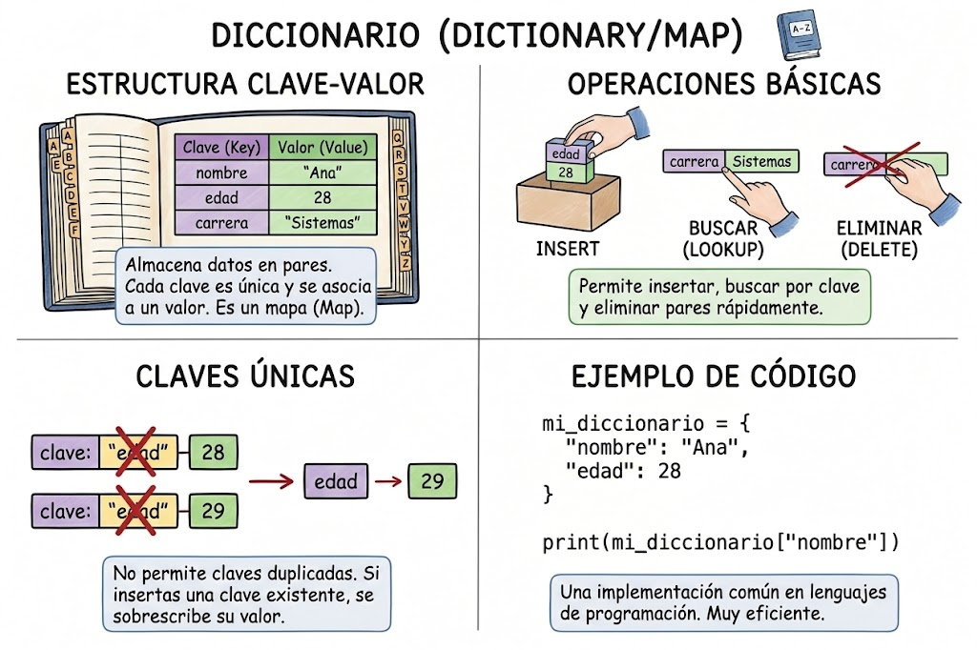
BLOQUE 2
Diccionario en la vida real: tres ejemplos
Agenda de contactos
Cada nombre (clave) tiene asociado un teléfono (valor). Se busca por nombre, no por posición en una lista.
Índice de un libro
Cada palabra clave (clave) apunta a una o más páginas (valor) donde aparece esa palabra.
Caché de resultados
Cada consulta ya resuelta (clave) tiene guardado su resultado (valor), para no tener que recalcularlo.
En los tres casos se busca por una CLAVE, no por una posición — y cada clave tiene asociado, a lo sumo, un valor. Eso es exactamente lo que especifica el TDA Diccionario.
Algoritmos y Estructuras de Datos II | Clase 4
13

Slide 15
BLOQUE 2
Del Conjunto al Diccionario: la otra mitad del problema
El TDA Conjunto (Clase 3) ya resuelve "¿este elemento pertenece?" — pero no guarda nada más sobre ese elemento. El Diccionario agrega lo que falta: cada clave lleva un valor asociado.
¿Por qué existeClave() antes de definir()?
• definir() necesita saber si la clave ya existía, para decidir entre ACTUALIZAR el valor o AGREGAR un par nuevo
• Sin esa distinción, cantidadClaves() no podría mantenerse correcta
• Es la misma razón por la que agregar() del Conjunto llama primero a pertenece()
// Conjunto (Clase 3)
pertenece(c, x) -> boolean
// Diccionario (hoy)
existeClave(d, clave) -> boolean
obtener(d, clave) -> elemento
Algoritmos y Estructuras de Datos II | Clase 4
14

Slide 16
BLOQUE 2
Especificación formal del TDA Diccionario
TDA Diccionario
Operaciones:
crear() -> Diccionario
post: devuelve un diccionario vacio
definir(d, clave, valor) -> Diccionario
post: si existeClave(d,clave) actualiza el valor;
si no, agrega el par (clave, valor)
obtener(d, clave) -> elemento pre: existeClave
eliminar(d, clave) -> Diccionario pre: existeClave
existeClave(d, clave) -> boolean
esVacio(d) -> boolean
cantidadClaves(d) -> entero
claves(d) -> Lista (sin orden particular)
Detalle
Dominio: conjunto de pares clave-valor donde cada clave es única — aparece asociada a, a lo sumo, un valor.
claves(d): se agrega como 8va operación porque, sin ella, no habría forma de enumerar los pares desde afuera del TDA — la vamos a necesitar en los ejercicios de hoy.
Ya la usaron: es exactamente la misma especificación del TP2 — no hay una versión "de clase" distinta.
Algoritmos y Estructuras de Datos II | Clase 4
15

Slide 17
BLOQUE 3
Implementación dinámica: nodos por referencia
Algoritmos y Estructuras de Datos II | Clase 4
16

Slide 18
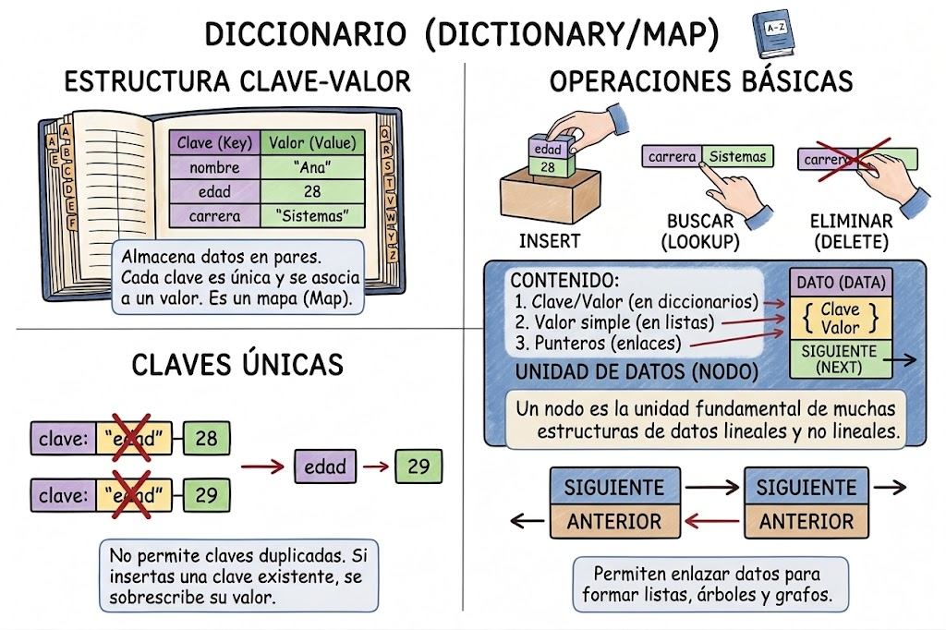
BLOQUE 3
¿Qué es un Nodo, en el caso del Diccionario?
1
Cada NodoDiccionario guarda un PAR
En vez de un solo dato (como en Pila o Lista), acá cada nodo guarda dos cosas: una clave y su valor asociado.
2
...y una referencia al próximo nodo
Igual que cualquier estructura dinámica: siguiente apunta al próximo par de la cadena (null si es el último).
3
DiccionarioDinamico solo guarda la cabeza
No hay array ni capacidad fija: cada definir() de una clave nueva pide un NodoDiccionario nuevo, sin límite artificial que chequear.
Es la MISMA idea de Nodo que ya conocen de Pila y Lista — la única diferencia es que acá el "dato" es en realidad un par (clave, valor). La Clase 5 retoma esta idea en más profundidad, comparándola operación por operación contra la implementación estática.
Algoritmos y Estructuras de Datos II | Clase 4
17

Slide 19
BLOQUE 4
La clase NodoDiccionario
public class NodoDiccionario {
Object clave;
Object valor;
NodoDiccionario siguiente;
public NodoDiccionario(Object clave, Object valor) {
this.clave = clave;
this.valor = valor;
this.siguiente = null;
}
}
clave y valor son Object para poder guardar cualquier tipo de dato (String, Integer, lo que haga falta) — la misma idea de "elemento" genérico que usaron en la especificación.
Algoritmos y Estructuras de Datos II | Clase 4
18

Slide 20
BLOQUE 4
Atributos y constructor de DiccionarioDinamico
public class DiccionarioDinamico {
private NodoDiccionario cabeza;
private int cantidad;
public DiccionarioDinamico() { // crear()
this.cabeza = null;
this.cantidad = 0;
}
}
cabeza = null: un diccionario recién creado no tiene ningún nodo. cantidad se mantiene aparte para que cantidadClaves() sea O(1) y no tenga que recorrer la cadena para contar.
Algoritmos y Estructuras de Datos II | Clase 4
19

Slide 21
BLOQUE 4
buscarNodo(): el auxiliar que reutilizan todas las operaciones
private NodoDiccionario buscarNodo(Object clave) {
NodoDiccionario actual = cabeza;
while (actual != null) {
if (actual.clave.equals(clave)) {
return actual;
}
actual = actual.siguiente;
}
return null;
}
buscarNodo() NO es parte de la especificación del TDA: es un auxiliar interno privado. existeClave, definir, obtener y eliminar lo van a reutilizar en el resto de la clase, evitando repetir el mismo recorrido cuatro veces.
Algoritmos y Estructuras de Datos II | Clase 4
20

Slide 22
BLOQUE 4
existeClave() y definir()
public boolean existeClave(Object clave) {
return buscarNodo(clave) != null;
}
public void definir(Object clave, Object valor) {
NodoDiccionario existente = buscarNodo(clave);
if (existente != null) {
existente.valor = valor; // actualiza
} else {
NodoDiccionario nuevo = new NodoDiccionario(clave, valor);
nuevo.siguiente = cabeza; // engancha...
cabeza = nuevo; // ...como cabeza
cantidad++;
}
}
definir() reutiliza buscarNodo() para decidir entre actualizar o agregar — exactamente la distinción que existeClave() hace posible, como vimos en la motivación del TDA.
Algoritmos y Estructuras de Datos II | Clase 4
21

Slide 23
BLOQUE 4
obtener(d, clave) — pre: existeClave(d, clave)
public Object obtener(Object clave) {
NodoDiccionario nodo = buscarNodo(clave);
if (nodo == null) {
throw new RuntimeException(
"obtener(): la clave no existe -> " + clave);
}
return nodo.valor;
}
Si la precondición no se cumple (la clave no existe), el código no devuelve cualquier cosa: lanza una excepción — la misma disciplina que usaron con Pila.desapilar() o el Conjunto en clases anteriores.
Algoritmos y Estructuras de Datos II | Clase 4
22

Slide 24
BLOQUE 4
eliminar(d, clave) — pre: existeClave(d, clave)
public void eliminar(Object clave) {
NodoDiccionario actual = cabeza, anterior = null;
while (actual != null) {
if (actual.clave.equals(clave)) {
if (anterior == null) cabeza = actual.siguiente;
else anterior.siguiente = actual.siguiente;
cantidad--;
return;
}
anterior = actual;
actual = actual.siguiente;
}
throw new RuntimeException("eliminar(): no existe");
}
Hay que recordar el nodo ANTERIOR para poder "saltear" al que se elimina — sin guardar anterior, no hay forma de reenganchar la cadena sin dejar un agujero.
Algoritmos y Estructuras de Datos II | Clase 4
23

Slide 25
BLOQUE 4
esVacio(), cantidadClaves() y claves()
public boolean esVacio() { return cabeza == null; }
public int cantidadClaves() { return cantidad; }
public Object[] claves() {
Object[] resultado = new Object[cantidad];
NodoDiccionario actual = cabeza;
int i = 0;
while (actual != null) {
resultado[i++] = actual.clave;
actual = actual.siguiente;
}
return resultado;
}
cantidadClaves() NO recorre nada: se mantiene actualizado en definir()/eliminar(). claves() sí recorre la cadena una vez completa, en el orden en que quedaron enganchados los nodos (sin ningún orden garantizado, tal como pide la especificación).
Algoritmos y Estructuras de Datos II | Clase 4
24

Slide 26
BLOQUE 4
Prueba real: agenda de contactos
agenda.definir("juan",...); definir("maria",...); definir("pedro",...);
agenda.definir("juan", "11-0000-1111"); // ya existia: actualiza
Salida real (javac DiccionarioDinamico.java && java DiccionarioDinamico):
{ pedro=11-5555-1234 maria=11-9876-5432 juan=11-0000-1111 }
cantidadClaves() = 3 (no crecio)
existeClave("maria") = true
existeClave("lucas") = false
claves() = [ pedro maria juan ] (cantidad = 3)
eliminar("maria") -> cantidadClaves() = 2
obtener("maria") tras eliminarla ->
RuntimeException: obtener(): la clave no existe -> maria
Todo lo que se ve en este slide es una corrida real de DiccionarioDinamico.java (no valores inventados) — el archivo completo, con el main() de la demo, está en el material de la clase.
Algoritmos y Estructuras de Datos II | Clase 4
25

Slide 27
BLOQUE 5
Resolución de problemas combinando TDAs
Algoritmos y Estructuras de Datos II | Clase 4
26

Slide 28
EJERCICIO 1
20 min
Caché con reemplazo FIFO: Cola + Diccionario
Una caché de resultados con capacidad fija de 3 claves. Si se agrega una clave nueva y la caché ya está llena, hay que descartar la clave MÁS VIEJA antes de guardar la nueva.
¿Qué TDA ya conocido sirve para saber cuál es la clave "más vieja" sin recorrer nada? (pista: FIFO)
¿Qué TDA resuelve "clave -> valor" con acceso directo por clave?
Diseñar CacheFIFO combinando una Cola con las claves EN ORDEN DE LLEGADA + un Diccionario con clave -> valor.
Si poner() se llama sobre una clave YA existente, ¿hay que tocar la Cola?
Archivo completo: Ejercicio1_CacheFIFO.java (compilado y ejecutado con javac/java).
Algoritmos y Estructuras de Datos II | Clase 4
27

Slide 29
EJERCICIO 1
CacheFIFO.poner() y salida real
void poner(String clave, String valor) {
if (valores.existeClave(clave)) {
valores.definir(clave, valor); // actualiza
} else {
if (valores.cantidadClaves() == capacidad) {
String vieja = (String) ordenLlegada.desencolar();
valores.eliminar(vieja); // FIFO
}
valores.definir(clave, valor);
ordenLlegada.encolar(clave);
}
}
Salida real: poner(D) -> descarta "consulta_A" (la mas vieja)
obtener("consulta_A") = null | obtener("consulta_D") = resultado_D
Cada TDA resuelve su mitad: la Cola decide EL ORDEN de descarte (FIFO); el Diccionario resuelve el ACCESO por clave. Ninguno de los dos, solo, alcanza para resolver una caché con reemplazo.
Algoritmos y Estructuras de Datos II | Clase 4
28

Slide 30
EJERCICIO 2
20 min
Registro de ingreso a un evento: Conjunto + Diccionario
En la entrada se escanea el DNI de cada invitado. Si el DNI ya había ingresado, hay que rechazarlo; si es la primera vez, se registra el ingreso y se guarda el nombre completo.
¿Qué TDA ya conocido responde rápido "¿este DNI ya está?" sin guardar nada más sobre él?
El Conjunto no alcanza para imprimir después la lista de invitados con sus nombres: ¿qué TDA agrega esa asociación DNI -> nombre?
Diseñar RegistroEvento combinando un Conjunto (solo para pertenece(dni)) con un Diccionario (dni -> nombre completo).
¿Qué debería devolver registrarIngreso() si el DNI ya había ingresado?
Archivo completo: Ejercicio2_RegistroInvitados.java (compilado y ejecutado con javac/java).
Algoritmos y Estructuras de Datos II | Clase 4
29

Slide 31
EJERCICIO 2
registrarIngreso() y salida real
boolean registrarIngreso(String dni, String nombre) {
if (dniRegistrados.pertenece(dni)) {
return false; // ya habia ingresado
}
dniRegistrados.agregar(dni);
datos.definir(dni, nombre);
return true;
}
Salida real: 3 ingresos OK, despues:
registrarIngreso("29888777", ...) = false (rechazado)
cantidadIngresos() = 3 (el duplicado no sumo)
nombreDe("31444555") = Camila Duarte
El Conjunto filtra los duplicados en su propio terreno (pertenece/agregar); el Diccionario nunca se entera de los rechazados — solo guarda los datos de quien realmente ingresó.
Algoritmos y Estructuras de Datos II | Clase 4
30

Slide 32
EJERCICIO 3
20 min
Guardia médica por urgencia: Cola con Prioridad + Diccionario
Cada paciente que llega recibe un número de turno y un nivel de urgencia (1 = más urgente). Hay que atender primero al más urgente, sin importar el orden de llegada, y anunciar su NOMBRE, no solo su número.
¿Qué TDA ya conocido decide QUIÉN se atiende primero según una prioridad?
La Cola con Prioridad de la Clase 3 solo maneja números de turno: ¿qué TDA asocia cada número con el nombre del paciente?
Diseñar GuardiaMedica combinando una ColaConPrioridad (numeroTurno, urgencia) con un Diccionario (numeroTurno -> nombre).
atenderSiguiente(): extraer el turno más urgente de la cola, y usar el Diccionario para saber quién es.
Archivo completo: Ejercicio3_GuardiaPrioridad.java (compilado y ejecutado con javac/java).
Algoritmos y Estructuras de Datos II | Clase 4
31

Slide 33
EJERCICIO 3
atenderSiguiente() y salida real
String atenderSiguiente() {
if (turnos.esVacia()) return null;
int numero = turnos.extraerMax(); // el mas urgente
String nombre = (String) pacientes.obtener(numero);
pacientes.eliminar(numero);
return nombre + " (turno #" + numero + ")";
}
Llegan, en este orden: Roberto(4) Elena(2) Damian(5) Valeria(1)
Salida real, orden de ATENCION (no es el de llegada):
1) Valeria Nunez (turno #4) 2) Elena Prieto (turno #2)
3) Roberto Sanz (turno #1) 4) Damian Ortiz (turno #3)
El orden de atención NO coincide con el de llegada: Valeria (urgencia 1, la más urgente) llegó última y es atendida primera. La Cola con Prioridad decide el ORDEN; el Diccionario resuelve el NOMBRE — la misma división de responsabilidades que en los dos ejercicios anteriores.
Algoritmos y Estructuras de Datos II | Clase 4
32

Slide 34
BLOQUE FINAL
Resumen de la clase
1
El TDA Diccionario asocia claves únicas a valores: definir, obtener, eliminar, existeClave, esVacio, cantidadClaves, claves — la misma especificación que ya usaron en el TP2.
2
Una implementación dinámica reemplaza el array por una cadena de NodoDiccionario (clave + valor + siguiente), enganchados por referencia y sin capacidad fija.
3
buscarNodo() es el auxiliar interno que reutilizan existeClave, definir, obtener y eliminar — recorrer la cadena es el costo común a casi todas las operaciones.
4
Resolver un problema real casi nunca alcanza con un solo TDA: Cola+Diccionario, Conjunto+Diccionario y ColaPrioridad+Diccionario combinan cada estructura en lo que mejor sabe hacer.
5
Quedó pendiente una pregunta: ¿esta implementación dinámica es más rápida o más lenta que una estática? Eso se responde con números en la próxima clase.
Algoritmos y Estructuras de Datos II | Clase 4
33

Slide 35
PARA LA PRÓXIMA CLASE
Clase 5: comparación estática/dinámica y complejidad
Traer terminada (o intentada) la DiccionarioDinamico de hoy, junto con los tres ejercicios de combinación de TDAs.
La Clase 5 retoma la idea de implementación dinámica (Nodo, cabeza) vista hoy y la analiza en profundidad: complejidad temporal operación por operación, y complejidad espacial.
Se va a comparar el Diccionario dinámico de hoy contra una versión estática (arreglos paralelos), midiendo tiempos reales — la misma técnica que van a necesitar en el TP2.
Repasar la especificación del TDA Diccionario: va a ser la base de la comparación.
¿Preguntas?
Algoritmos y Estructuras de Datos II | Clase 4
34

